Slide 1
RAPA Project
Design/Effect Guide
2020.10.29

Slide 2
01. Splash

Slide 3

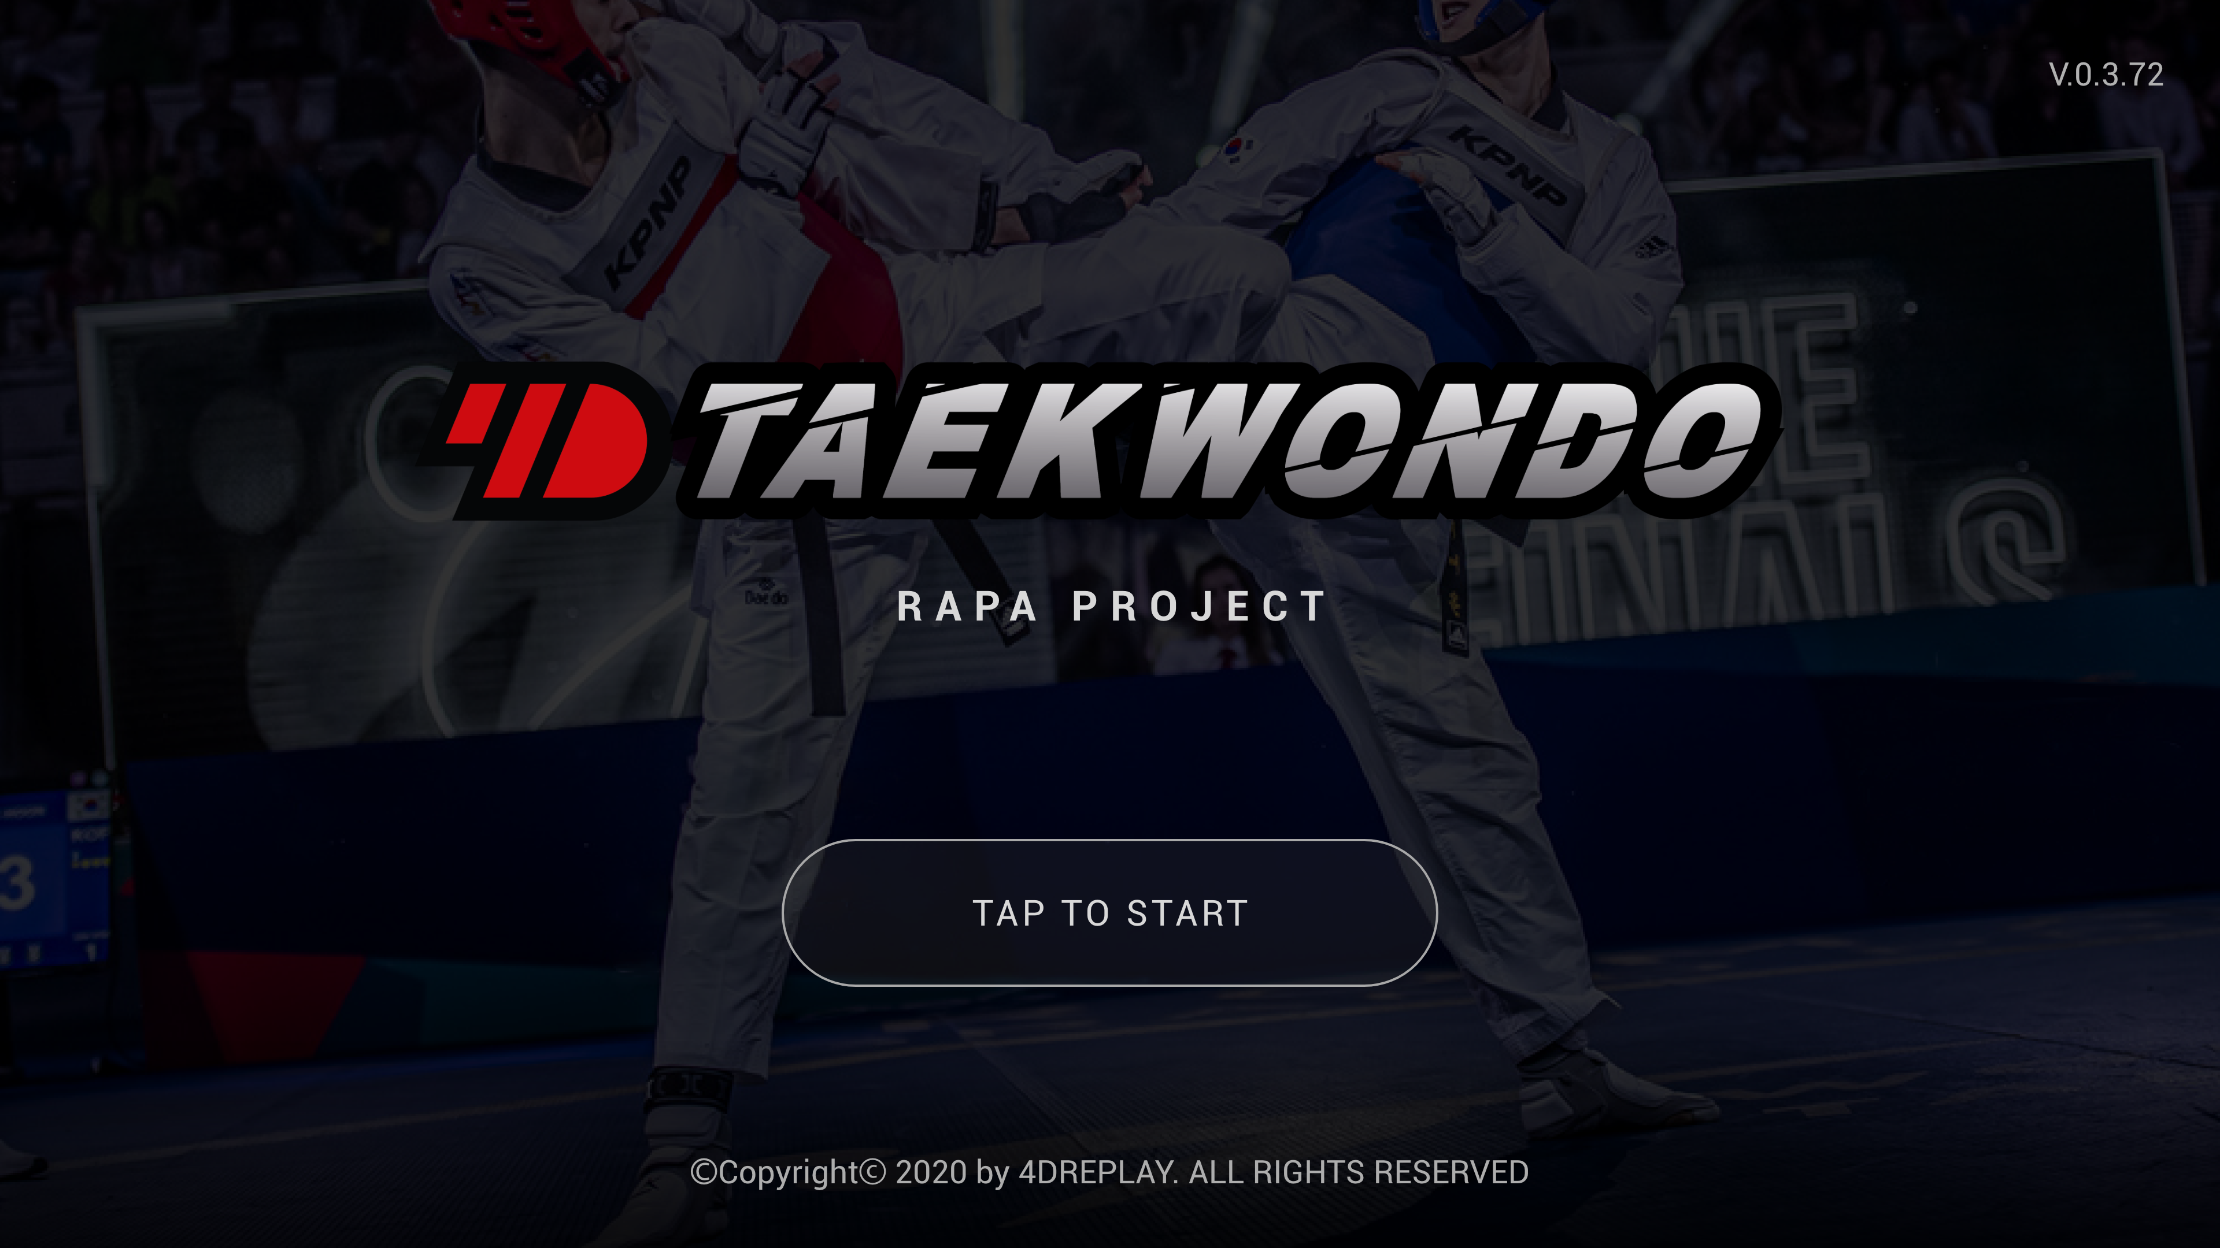
01. Splash
1
TEXT Guide
Roboto - Regular
Roboto - Bold
Roboto - Regular
1
2
Animation Guide
2
Title- fade-in(1초간격)으로 나타남
Subtitle – Title 표시 완료 후 나타남
Button – 1초 간격을 깜박임 /외곽 선만 투명도 100-20-100을
1초간격으로 표현
3
3

Slide 4
02. Main

Slide 5
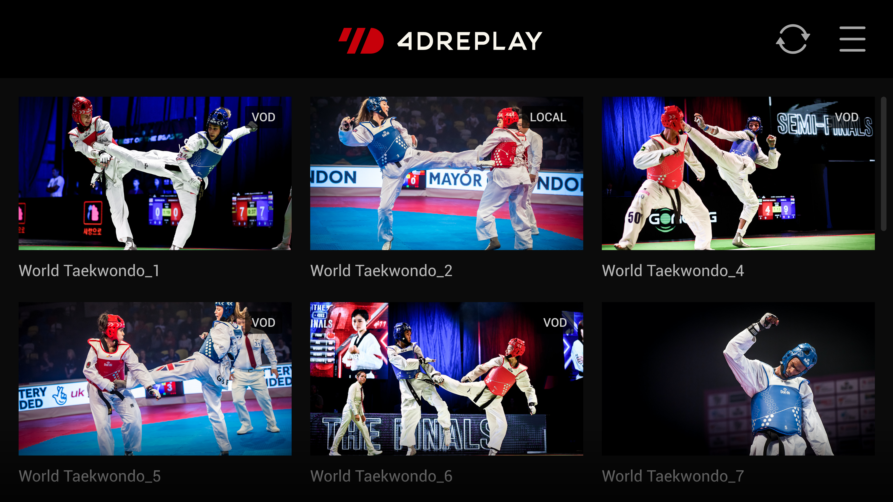
02. Main
TEXT Guide
Roboto - Regular
1

Slide 6
03. Play

Slide 7
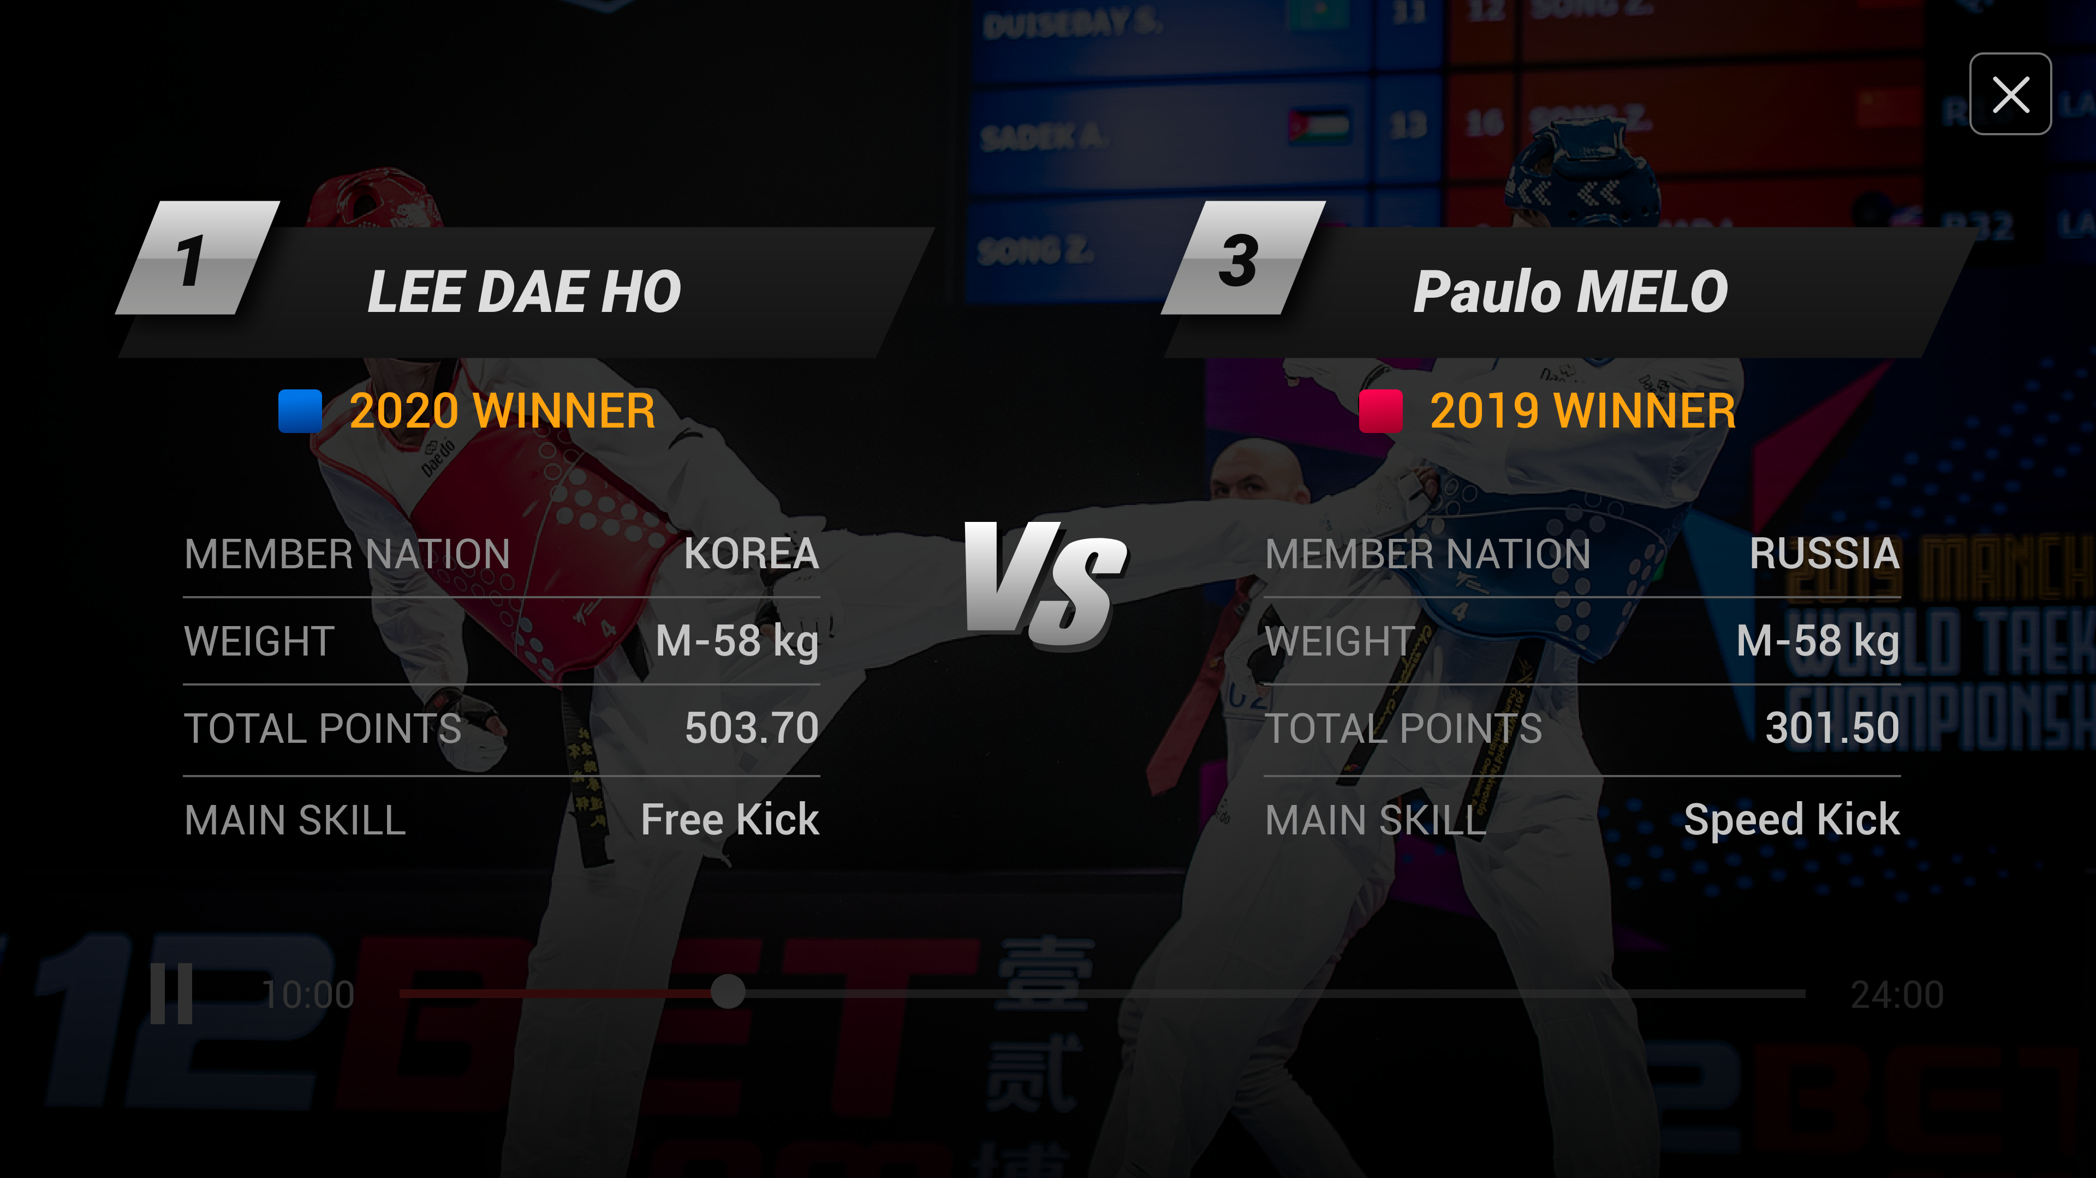
03. Play
1
Animation Guide
비디오 플레이어 전환 – 선택된 영상 리스트가 확대되어 전체창으로 퍼져나가는 효과 / 닫을 때는 반대 효과

Slide 8
03. Play
1
TEXT Guide
Roboto - Black Italic
Roboto - Medium
Roboto - Regular
Roboto - Medium
1
2
3
4
2
Animation Guide
Window – 선수 정보 창을 각가 좌우에서 중앙으로 밀어나오는 효과 (창문을 닫듯?)
vs - windo가 만나는 시점에 등장하고 바운스(숨쉬듯?)효과

Slide 9
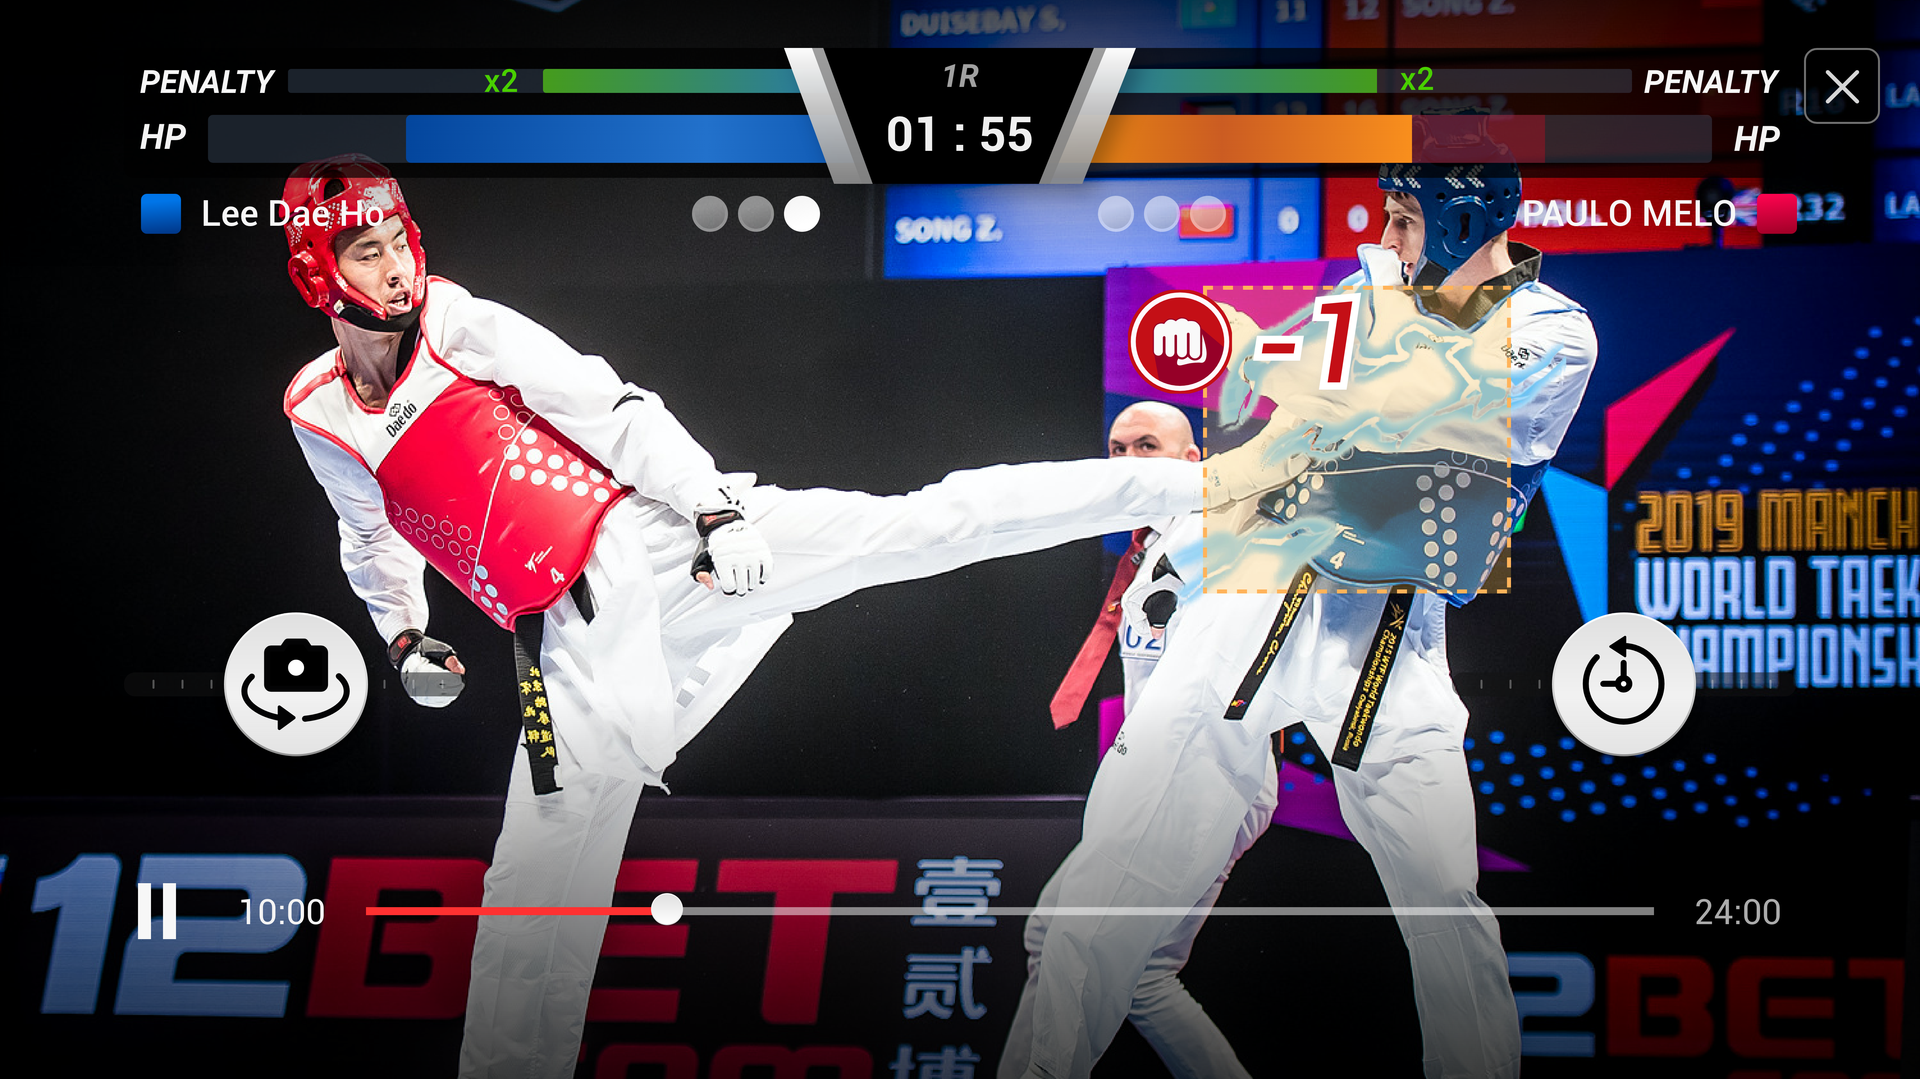
03. Play
2
3
1
TEXT Guide
1
Roboto - Bold Italic
Roboto - Medium
Roboto - Bold Italic
Roboto - Bold
Roboto - Medium
Roboto - Regular
4
5
5
Animation Guide
패널티 바 – 제한시간 내 선형(linear)으로 길이가 주는 효과
남은 체력 바 – (3) 피해량만큼 선형으로 줄어드는 효과
피해량 바 – 피해량 바는 표시된 이후의 아래로( 바의 높이 만큼) 이동하며 0.5.초 사라지짐(Fade-out)
전체 체력바
타격 효과 – 타격 효과의 좌측 상단에 타격위치(주먹,호구,머리)와 피해량을 표시하고 효과가 사라지는 시점에 맞춰 같이 사라짐 / 사라질때 위방향으로(타격/피해량의 높이의 절반에서) 사라짐(Fade-out)
6
2
3
4

Slide 10
04. ETC

Slide 11
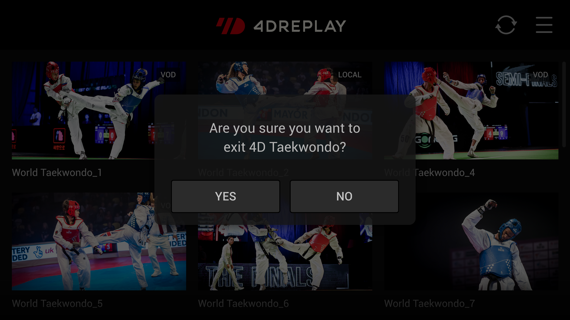
04. ETC
TEXT Guide
Roboto - Regular
1
1
Animation Guide
팝업 – 사라짐 효과 / 버튼을 눌러 팝업이 사라질때 진동효과

